Slide 1
DX3D 포트폴리오 파이어엠블렘
배한진

Slide 2

개요
이름 | 파이어엠블렘(모작)
장르 | SRPG
개발 언어 | C++, HLSL
라이브러리 | WINAPI, DirectX11
개발 환경 | Windows 11 64bit
개발 도구 | Visual Studio 2022
개발 기간 | 23.03.17 ~ 23.04.
소개영상 : https://youtube.com/clip/UgkxQKsiU90C-6XWZaq2hljfCs4Ue5OVLy1k

Slide 3
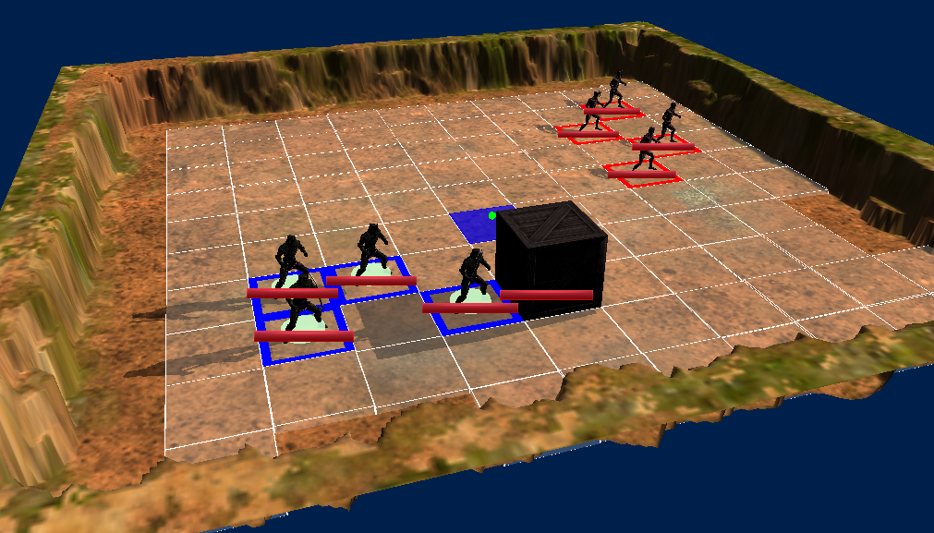
맵 구현
class GridedTerrain {
메소드:
지점선택(); //키보드 입력 등에 따라 선택지점을 변경
좌표변환(); //배열, 격자, 월드 좌표를 상호변환해 사용
캐릭터 선택(); //선택 지점의 캐릭터를 행동캐릭터로 지정
이동 선택(); //행동 캐릭터에게 이동 경로 주입
공격 선택(); //행동 캐릭터와 선택 지점의 캐릭터가 전투
이동지점탐색(); //이동할 수 있는 지점 탐색
공격지점탐색(); //공격할 수 있는 지점 탐색(이동 후 포함)
멤버:
지형 메시;
vector<직육면체> 격자;
선택지점;
map<좌표, 이동정보> 이동좌표목록;
map<좌표, 이동좌표> 공격좌표목록;
}
HeightMap 이미지를 불러와 지형 메시 생성
그 위에 직육면체 집합으로 만든 격자를 얹어 구성
맵 위에 커서를 출력해 선택 중인 지점을 확인

Slide 4
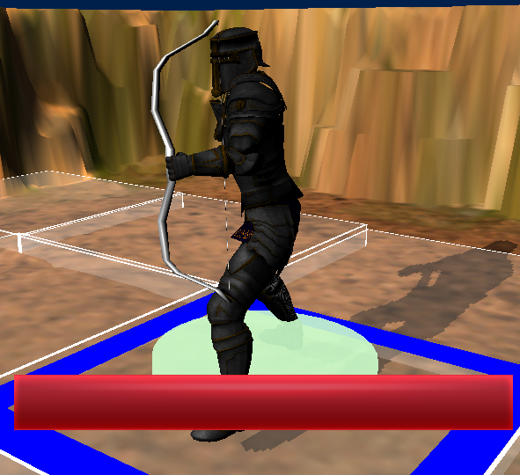
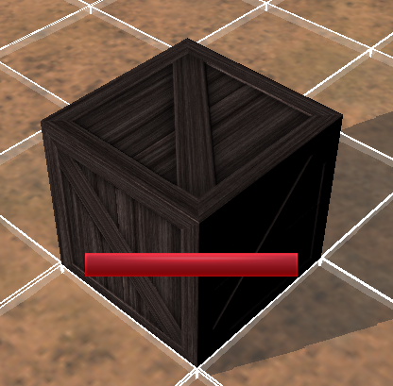
오브젝트
class SRPGObject {
struct Status { 이름, 팀, HP, 공격력, 방어력, 이동거리 };
메소드:
이동 설정(경로); 이동();
이동 취소(); //이동을 확정하기 전에는 이동 전 위치로 돌아갈 수 있다
피격(); 사망();
멤버
status;
프로그래스바; //HP 출력용
행동 여부; 이동 여부; //해당 턴에 이미 행동, 이동을 했는지 확인
};
맵 위에서 활동할 오브젝트
일괄적으로 풀링 매니저로 관리
이동, 공격, 피격 기능 보유(공격은 캐릭터만)
SRPGObject
Character
공격, 이동 기능
Obstacle
공격으로 파괴
class Character : public SRPGObject {
메소드:
공격();
멤버:
모델, 애니메이션 인스턴싱;
애니메이션 이벤트 실행 정보;
무기 *착용무기;
//무기 클래스에서 인스턴싱 사용
};
class Obstacle
: public SRPGObject
{
멤버:
모델;
};

Slide 5
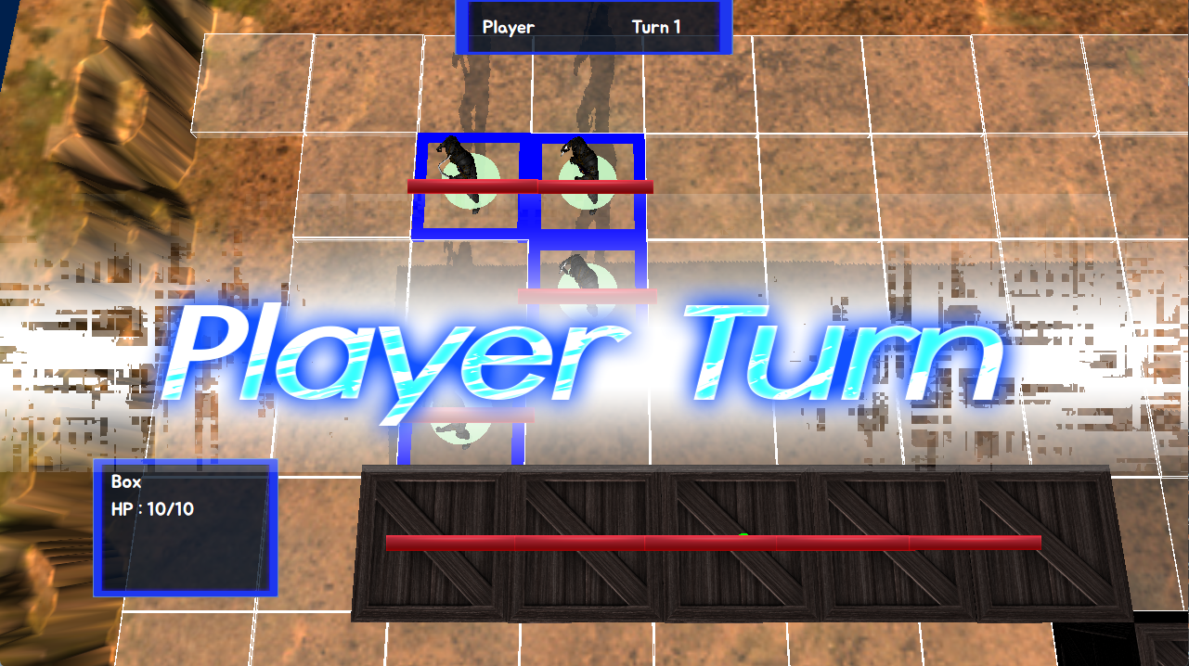
턴 진행
class TurnManager {
메소드:
멤버:
}
사용자별로 턴을 돌아가면서 게임을 진행한다
각 턴은 해당하는 컨트롤러가 자신의 캐릭터들을 행동시키며 진행
키보드 입력을 받는 Player컨트롤러와 자동으로 움직이는 Enemy컨트롤러 2가지를 구현
턴 시작 장면

Slide 6
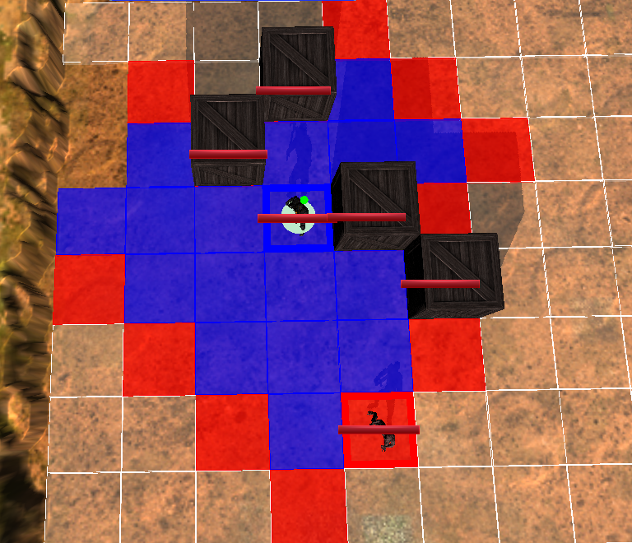
이동 : 이동지점, 공격지점 탐색
지점을 선택 시 해당 지점의 오브젝트에 따라 이동 지점과 공격지점을 탐색
이동지점 탐색에는 Astar 알고리즘을 사용
탐색된 지점은 종류에 따라 색깔 바꿈
struct GridedTerrain::이동지점정보 { 거리, 이전위치, 정착가능여부 };
Void GridedTerrain::이동지점탐색() {
이동지점목록.clear();
heap<이동지점정보> 탐색힙; //거리로 오름차순
while(!힙.empty()) {
노드 = 탐색힙.front(); 탐색힙.pop();
if(목록[지점].거리 <= 노드.거리) continue;
노드.정착가능여부 = 지점 검사해서 대입;
이동지점목록[지점] = 이동지점정보;
for(4방향) 힙.push({거리+1, 지점, true});
}
}
void GridedTerrain::공격지점탐색(최소사거리, 최대사거리) {
공격지점목록.clear();
for(이동지점 : 이동지점목록)
for(사거리 : 최소사거리~최대사거리)
이동지점에서 사거리만큼 떨어진 지점들을 공격지점으로 등록
}

Slide 7
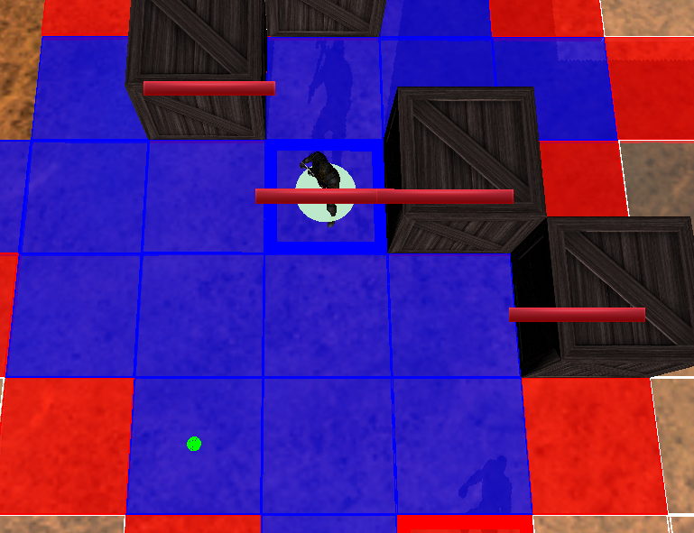
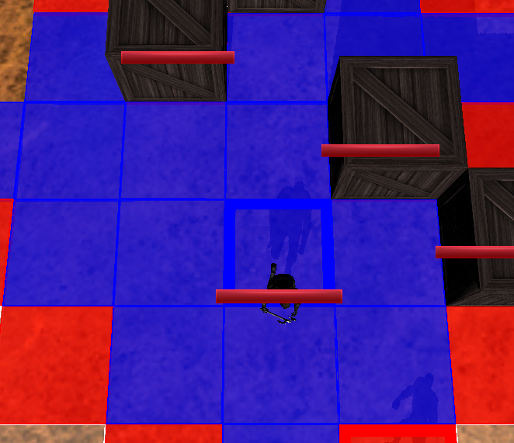
이동 : 캐릭터 이동
void GridedTerrain::경로 탐색(지점) {
지점목록 목록;
if(이동가능지점.find(지점) == 이동가능지점.end()) return;
탐색지점 = 지점
while(탐색지점 != 현재 위치) {
목록.push_back(탐색지점);
탐색지점 = 이동가능지점[탐색지점].이전위치;
}
행동캐릭터->경로설정(목록);
}
이동 지점을 선택하면
void SRPGObject::이동() {
if(이동경로.empty()) return; //이동 중이 아니다
this->보간값 += 이동속도 * DeltaTime;
다음좌표 = 이동경로.back().좌표;
현위치 = Lerp(이전좌표, 다음좌표, 보간값);
if((다음좌표-현위치).길이 <= 판정거리) { //판정거리 : 충분히 작은 상수값
이전좌표 = 현위치 = 다음좌표;
경로.pop_back();
if(이동경로.empty()) 이동여부 = true; //이미 이동을 한 상태면 더 이동 못함
}
}
받은 경로를 따라 이동

Slide 8
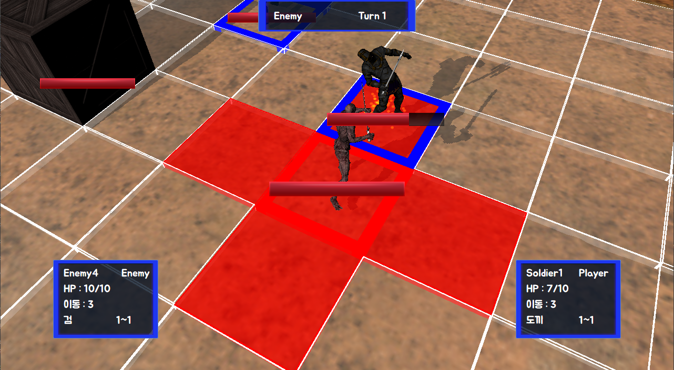
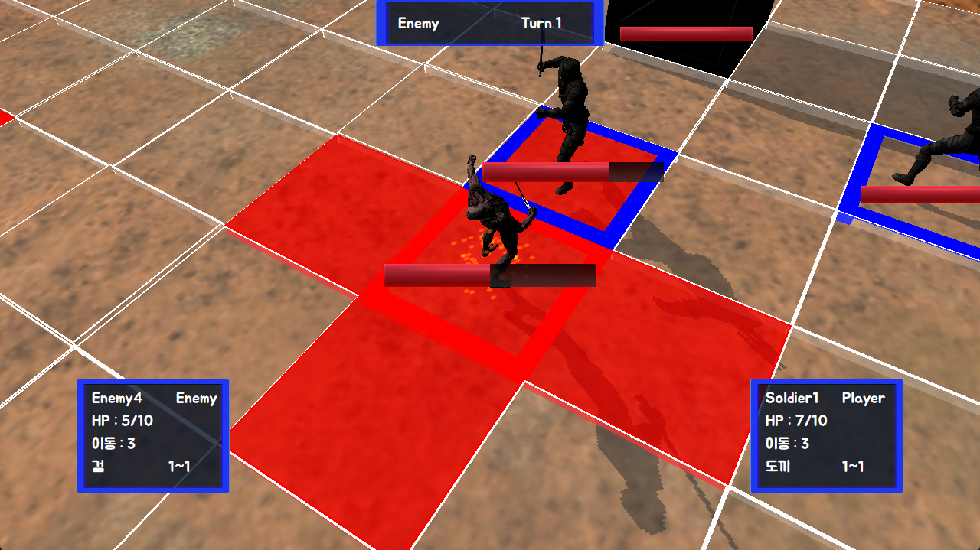
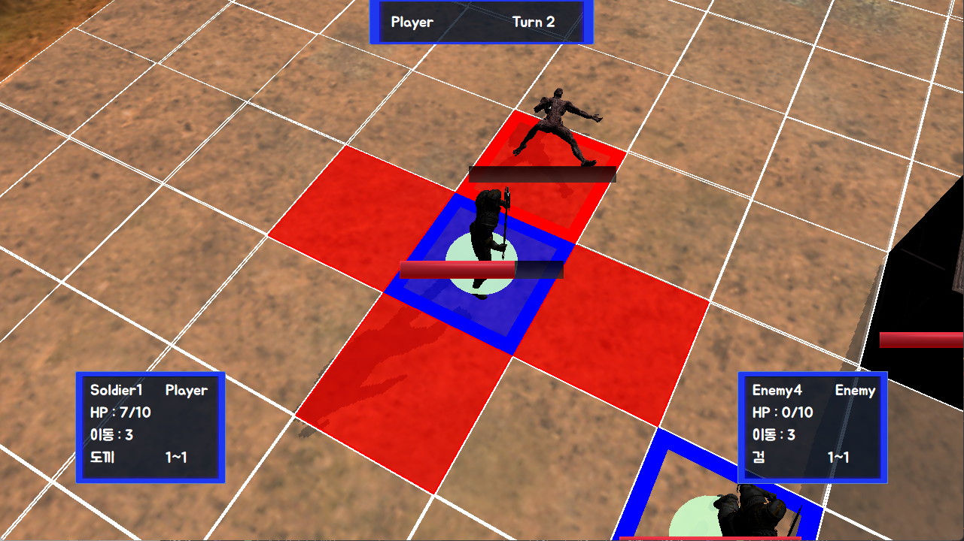
전투 : 전투 순서 진행
전투가 벌어질 때, 공격자의 공격과 피격자의 반격이 순차적으로 이뤄진다
등록된 전투를 순차적으로 실행하며 전부 진행했거나 진행이 불가능 할 때까지 반복
매니저::전투 시작(실행자, 피실행자) {
//terrain에서 공격 가능 위치 확인
if(피실행자가 공격 가능한 위치에 있지 않다) return;
//공격자, 피격자 순 등록
공격 등록(실행자, 피실행자);
if(피실행자가 반격이 가능하다) 공격 등록(피실행자, 실행자);
}
공격자 공격
매니저:: 전투 진행() {
if(등록된 공격이 남아있지 않다면) 전투 종료;
else if(공격자 혹은 방어자가 전투 불가능) 공격.pop_front();
else if(공격 실행할 준비가 되었다면) 공격 실행(공격.front());
//실행 준비 여부는 공격, 이동 중인지 등을 검사하여 확인
}
매니저::공격 종료(공격자 => 종료 호출자) {
//공격을 끝냈을 경우 공격자가 호출
//옵저버 패턴으로 호출 => 공격자가 맞는지 검사
if(공격.front().공격자 == 종료 호출자) 공격.pop_front();
}
반격
사망

Slide 9
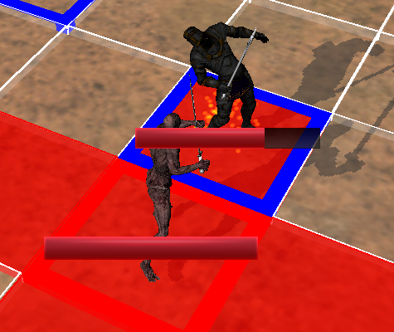
전투 : 캐릭터 공격, 피격
캐릭터 공격 모션 중 입력된 공격 이벤트 실행
피격 캐릭터는 피격 모션 실행
피격 캐릭터 위치에 파티클 출현

Slide 10
모델 애니메이션 인스턴싱
같은 모델 정보와 애니메이션을 지닌 캐릭터가 다수 존재하기 때문에 트랜스폼 정보만을 구분하여 인스턴싱하였다
단순히 각자가 모델 정보와 애니메이션을 소유하는 방식보다 메모리를 아끼고 GPU에 명령하는 횟수도 줄어 속도 면에서도 우수하다

Slide 11
그림자

